Slide 1
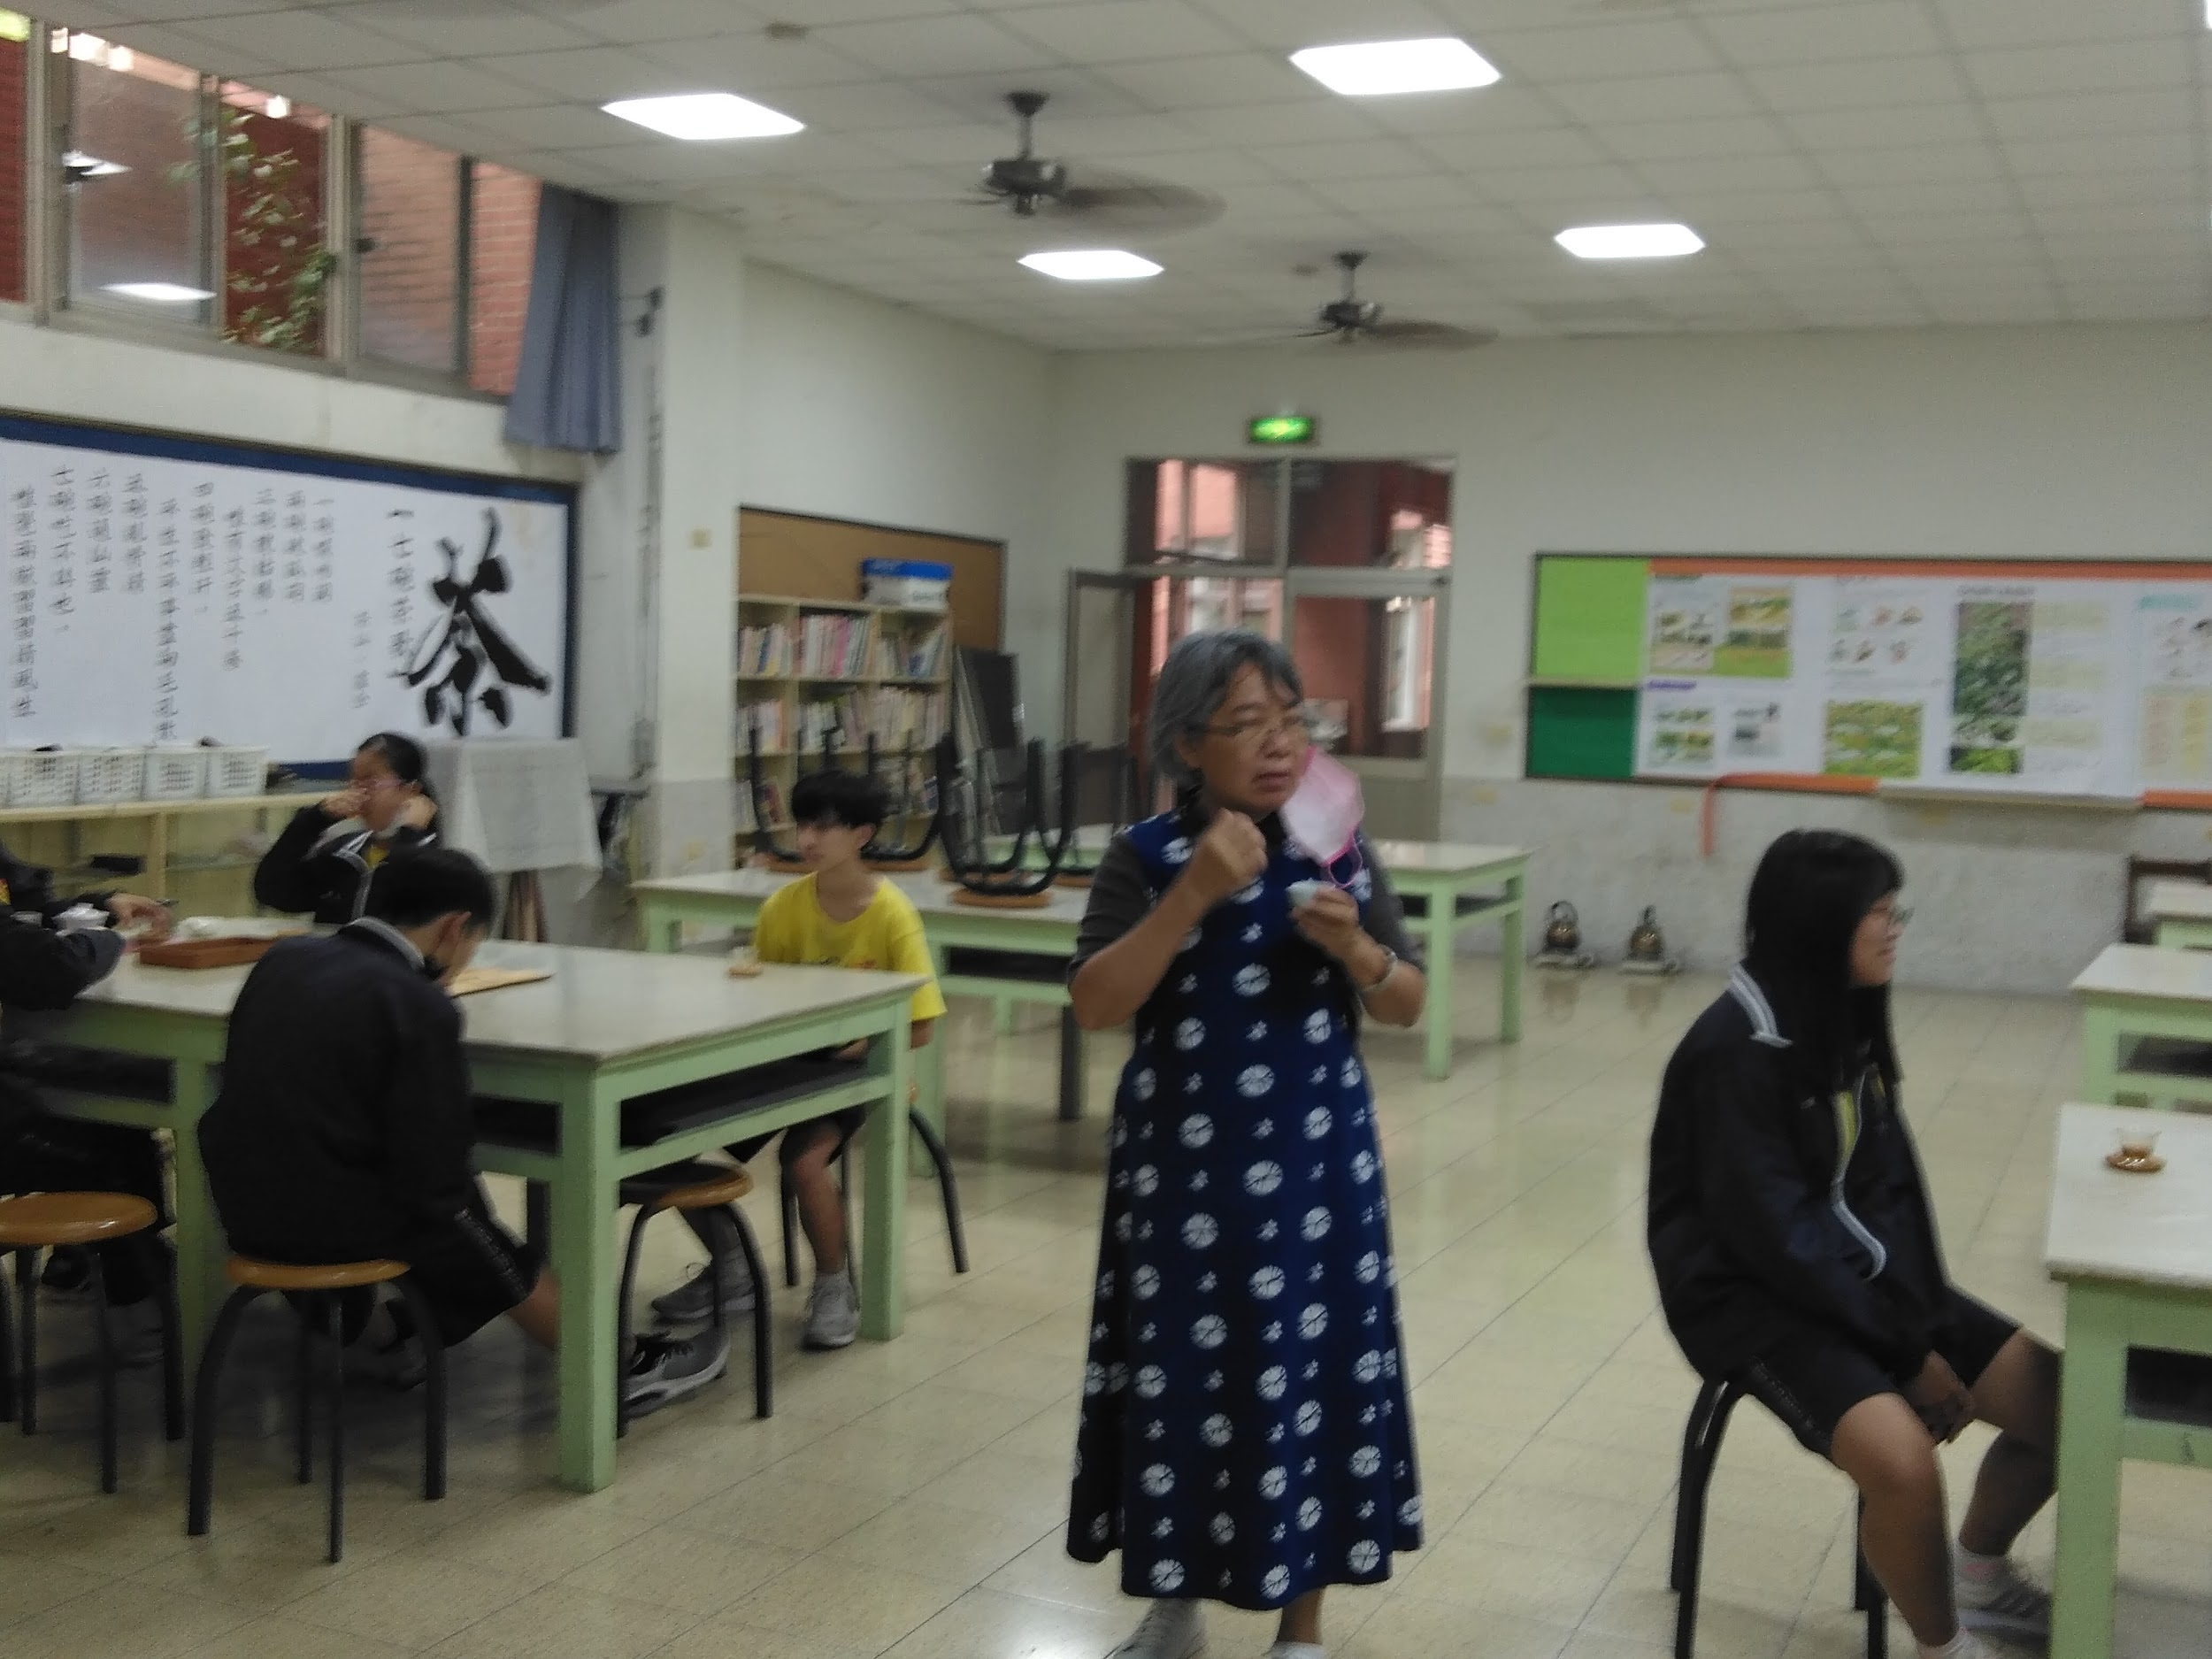
銘琚の快樂
茶藝(xD)
茶藝社老師:黃銘琚老師
製作人:林邑恩、顏宇辰

Slide 2
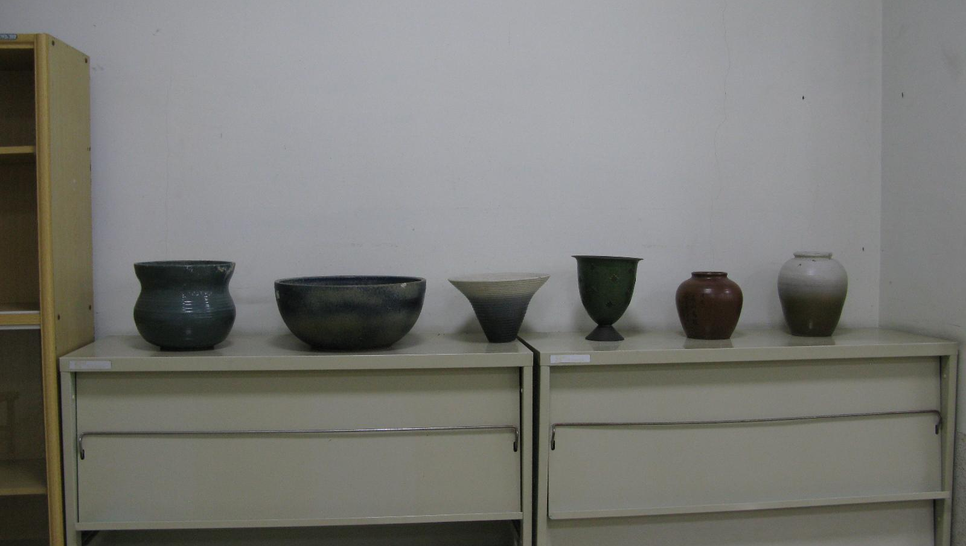
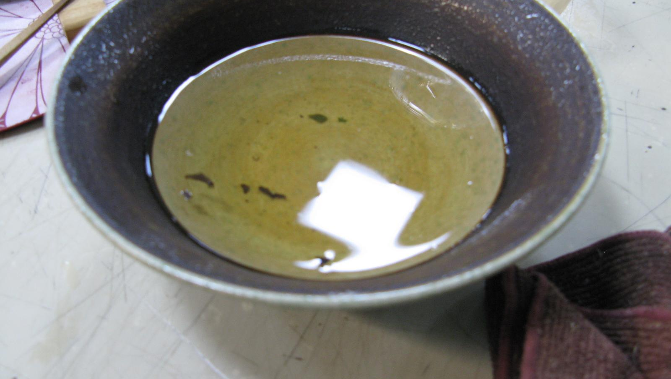
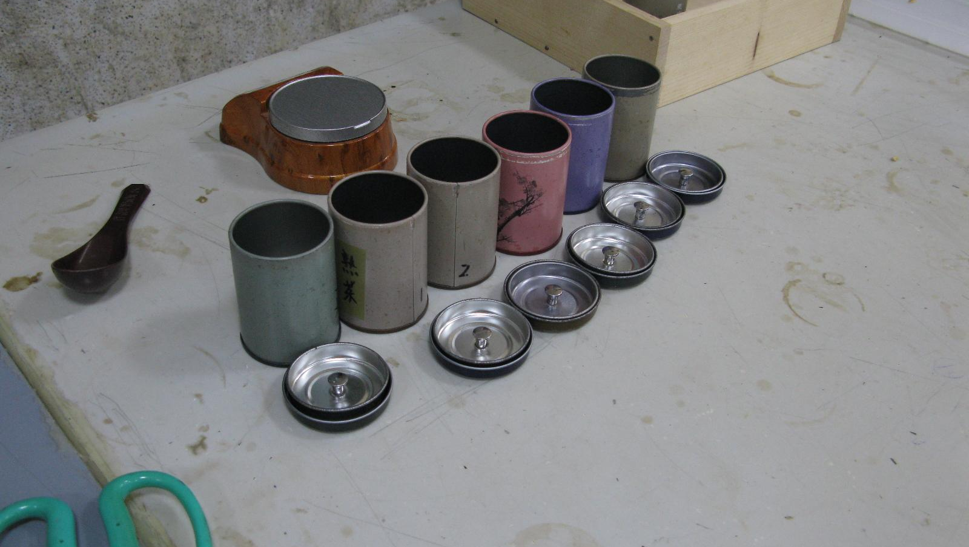
茶藝社大致介紹~
茶藝社，顧名思義就是有關於茶的社團，
在這裡我們可以學習到一些有關於泡茶的知識，
Ex：如何泡茶？ 茶具的種類？ 以及一些我們想不到的小知識。
老師都會幫我們一一解答!

Slide 3
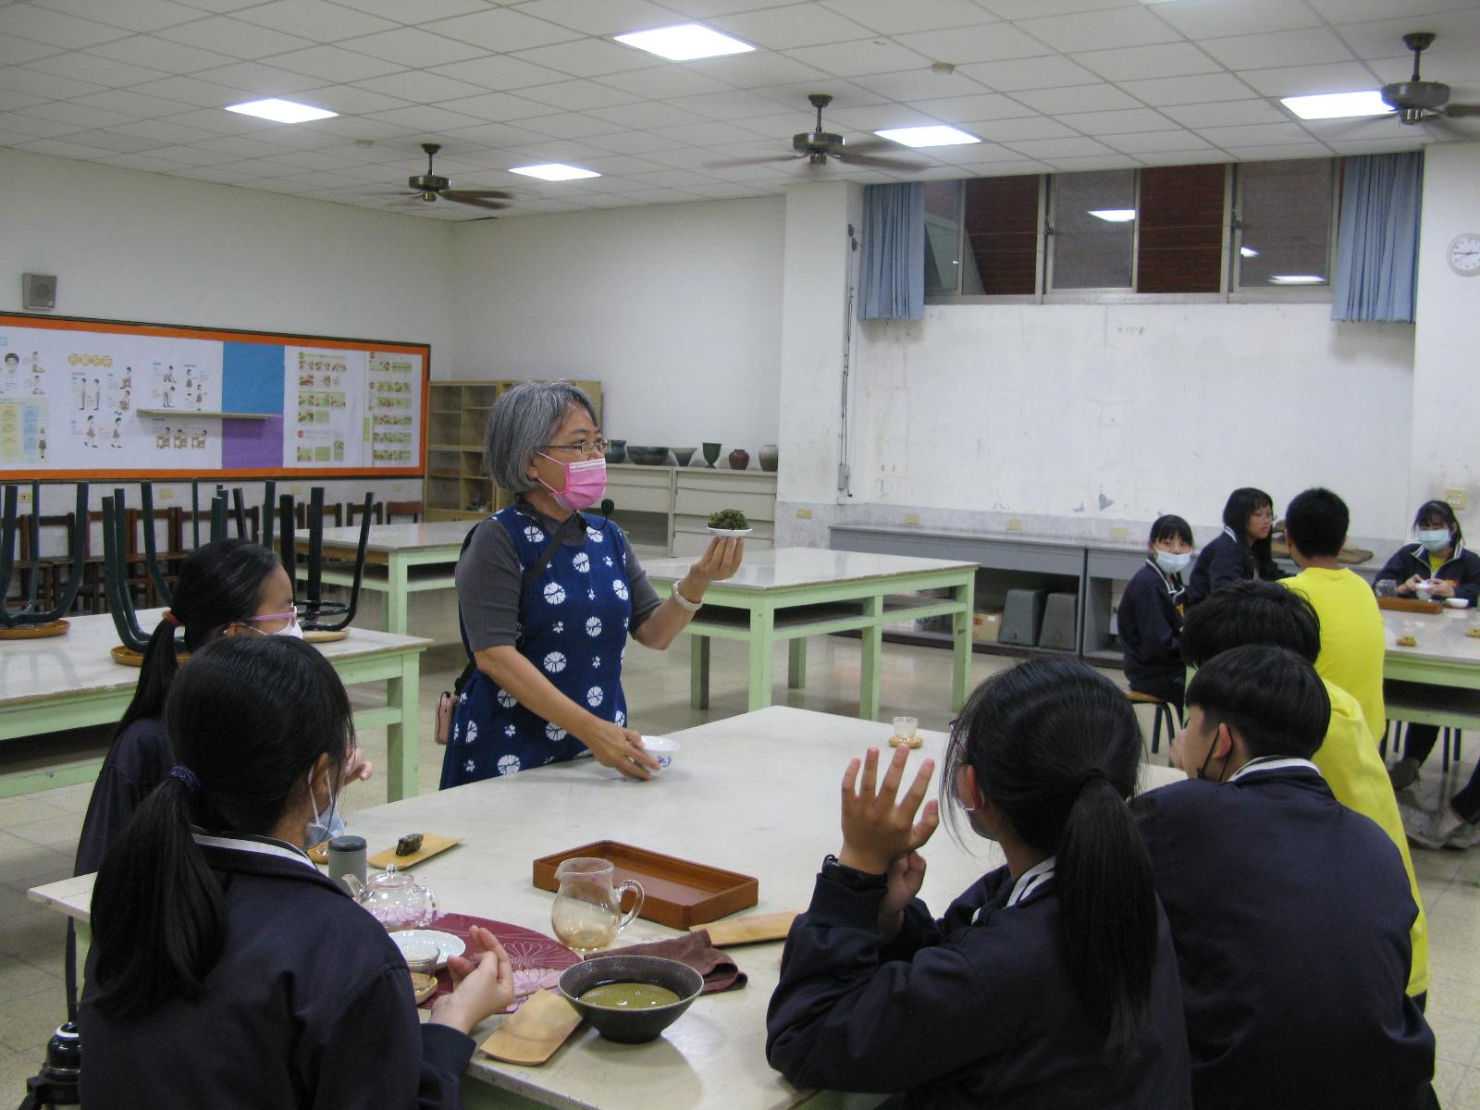
茶的種類!!!!!!!!!!!!!!!!!!!!!!!!!!!
我們最常見的茶款有:
紅茶
、綠茶
、烏龍茶、
金萱茶
紅茶是屬於全發酵的茶紅茶（80%-90%發酵茶）
烏龍茶為部分發酵的茶 (輕發酵的文山包種茶、中發酵的凍頂烏龍茶、重發酵的台東紅烏龍茶…等等。烏龍茶屬於部分發酵的茶品，介於無發酵的綠茶與全發酵的紅茶之間)
綠茶則為未發酵的茶

Slide 4
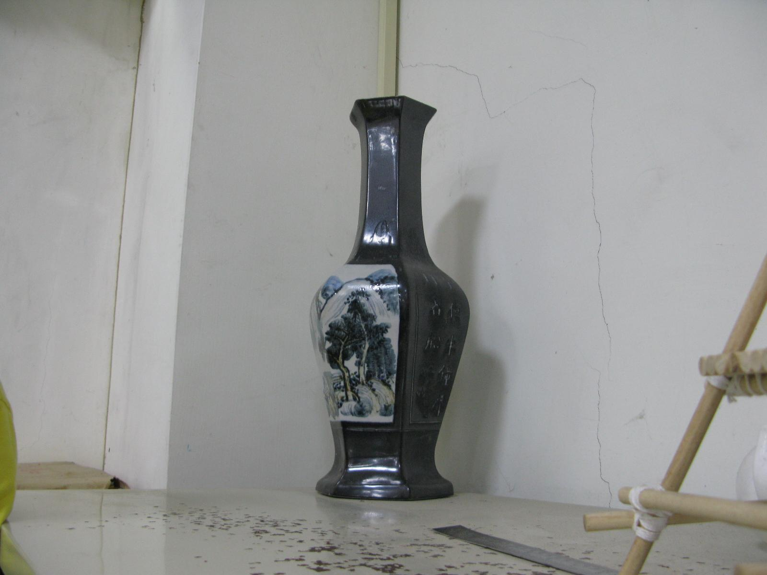
在課後，老師有時會補充一些影片。
(下一頁)

Slide 5
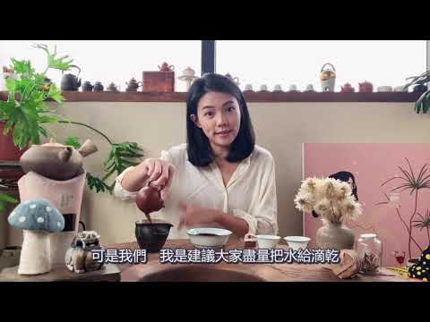

Slide 6
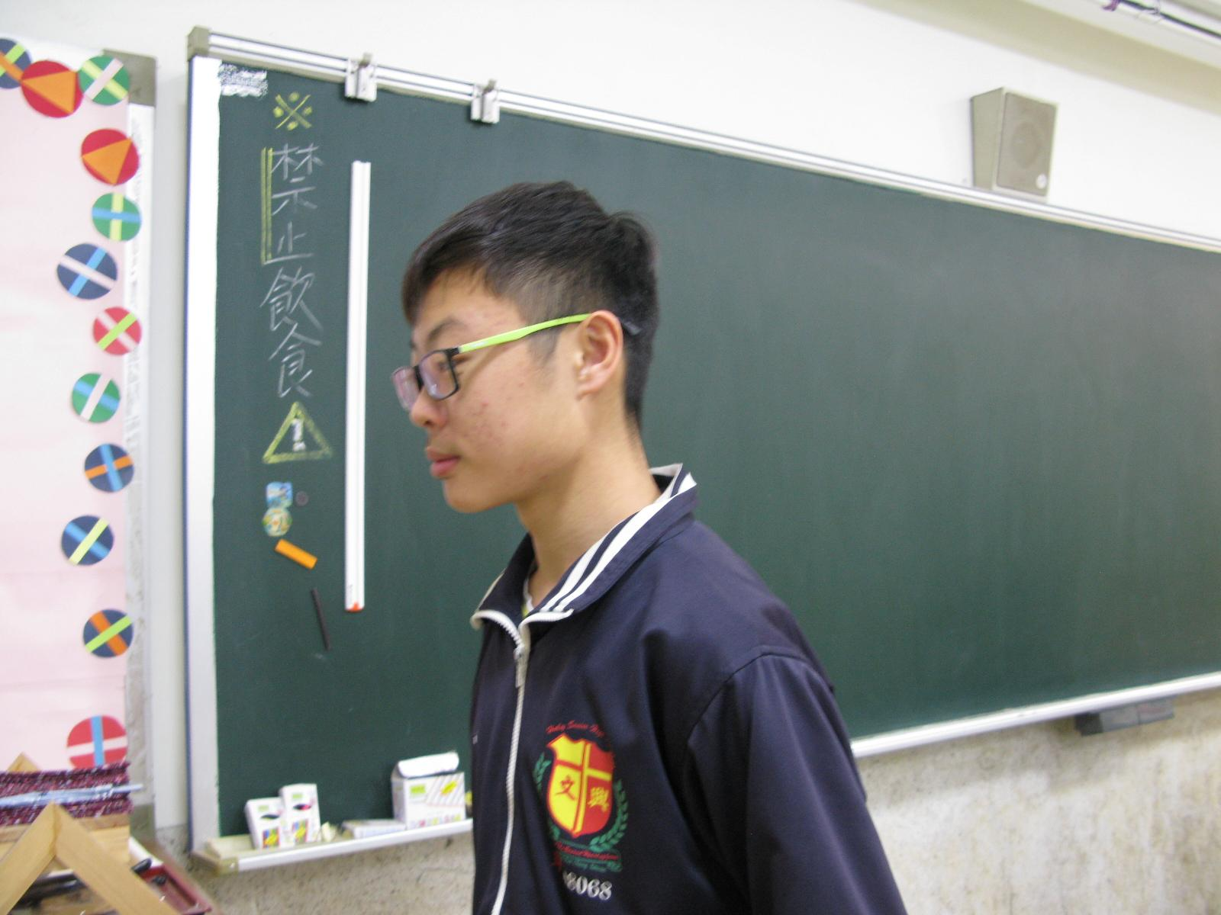
在本學期的茶藝社社團課讓我學到了許多事物，【茶藝】是指製茶與喝茶的藝術，同時，在茶藝社裡使我知悉了許許多多製茶具的稱謂，以茶葉的差異，我們在每一次社團課均有實際練習，看老社員泡起來駕輕就熟，但是輪到自己泡的時候卻並非如此簡單，老師總是會在桌邊叮嚀大家要如何使用，就要換我的時候我十分期待，我使用的是跟其他人一樣的茶具，因此我時常不知道使用的步驟，因為不太熟悉，經過一次次的練習，第三次時漸漸的我也可以自己使用了，我想感恩社員的幫忙，社團老師的指導，使我認為其實茶藝好玩，也使我知悉了茶藝的快樂。
同學的感觸:
梁先生英俊的照片
BY:國二美 梁O皓

Slide 7
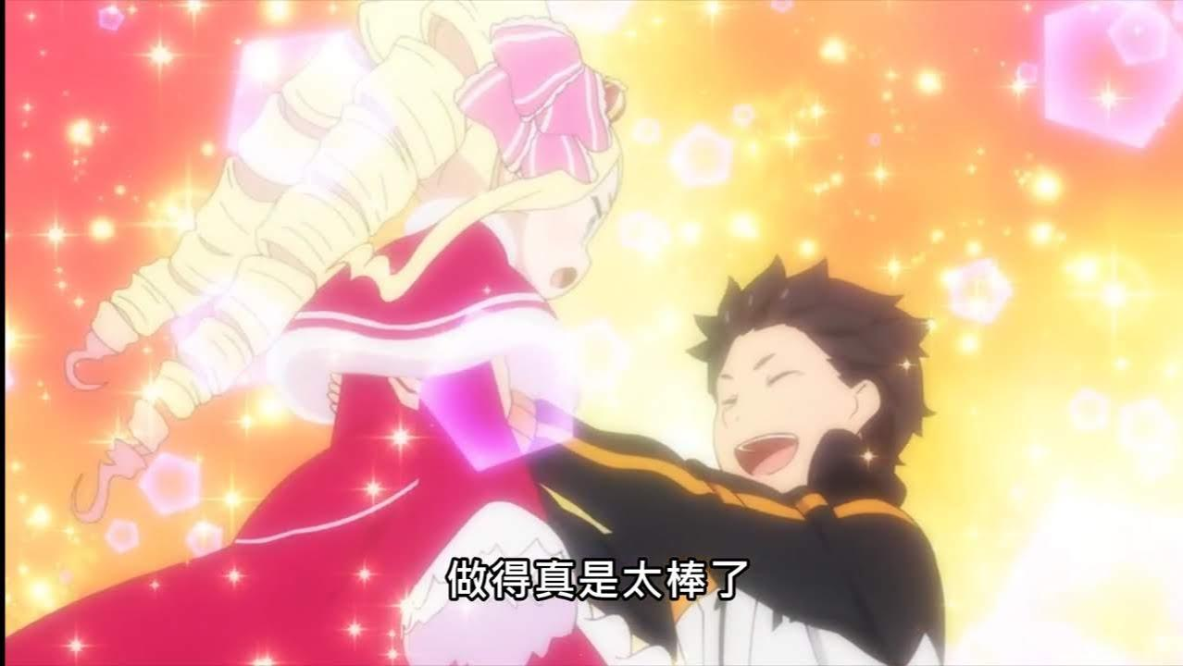
結束啦~
希望同學們能夠踴躍參加茶藝社~~

